Slide 1
毛泽东思想和中国特色社会主义理论体系概论
华北电力大学 · 马克思主义学院
王建红

Slide 2
第一节 新民主主义革命理论形成的依据
第二节 新民主主义革命的总路线和基本纲领
第三节 新民主主义革命的道路和基本经验
第三节 新民主主义革命的道路和基本经验

Slide 3
第三节
新民主主义革命的道路和基本经验

Slide 4
第三节 新民主主义革命的道路和基本经验
一、新民主主义革命的道路
二、新民主主义革命的三大法宝
三、新民主主义革命理论的意义

Slide 5
第三节 新民主主义革命的道路和基本经验
革命理论需要解决的问题
1、革命的对象
2、革命的动力
3、革命的领导
4、革命的前途
5、革命的性质
社会性质
近代中国
的国情
社会矛盾
革命任务
革命道路
革命的总路线
革命中的经济、政治、文化的具体工作思路
——革命的纲领

Slide 6

第三节 新民主主义革命的道路和基本经验
一条不同于十月革命的道路
——农村包围城市、武装夺取政权

Slide 7

第三节 新民主主义革命的道路和基本经验
十月革命的道路

Slide 8
第三节 新民主主义革命的道路和基本经验
1、中国革命道路的艰难探索
2、中国革命道路确立的依据
3、中国革命道路理论的内容
4、中国革命道路理论的意义

Slide 9
第三节 新民主主义革命的道路和基本经验
中国革命道路的艰难探索
奠基阶段——井冈山时期
基本形成阶段——1930年1月
成熟阶段——1936年以后

Slide 10
第三节 新民主主义革命的道路和基本经验
1927年大革命失败前后,中国共产党面临的严峻形势。
中共“六大”时的材料统计：1927年3月—1928年上半年，被反动派杀害的共产党人和革命群众人数达31万多。
敢不敢坚持革命，中国共产党人的回答是坚定的、明确的：南昌起义、八七会议、秋收起义、广州起义、百色起义等。
“八七”会议确定了土地革命和武装反抗国民党反动派的总方针。

Slide 11
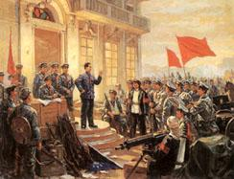
第三节 新民主主义革命的道路和基本经验
南昌起义
周恩来、贺龙、叶挺、朱德、刘伯承

Slide 12
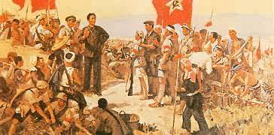
第三节 新民主主义革命的道路和基本经验
秋收起义
1927年9月9日

Slide 13
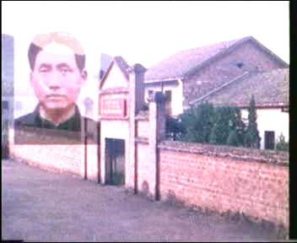
第三节 新民主主义革命的道路和基本经验
秋收起义

Slide 14
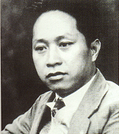
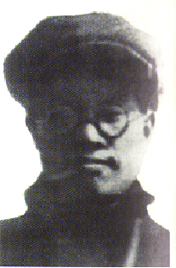
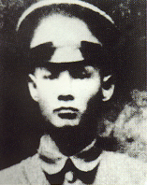
第三节 新民主主义革命的道路和基本经验
广州起义
广州起义总指挥
叶挺
广州起义领导人
张太雷
1927年12月11日
广州起义副总指挥
叶剑英

Slide 15
第三节 新民主主义革命的道路和基本经验
中国革命道路的“误区”：
长期合法斗争论
城市中心论

Slide 16
第三节 新民主主义革命的道路和基本经验
从南昌起义到百色起义，从井冈山革命根据地的创建到革命的重新复兴、发展，
实践说明：
在大革命失败以后，国民党新军阀对中心城市统治大大加强；
以城市为中心，先取大城市，以求一举获得革命胜利的道路是走不通的；
到农村去发动广大农民，建立、发展农村革命根据地，扩大革命武装，中国革命就能够重新复兴、发展。

Slide 17
第三节 新民主主义革命的道路和基本经验
面对创建革命根据地的艰苦和有些人的怀疑
毛泽东
毛泽东
井冈山的斗争
中国的红色政权为什么能够存在
1928年11月
1928年10月

Slide 18
第三节 新民主主义革命的道路和基本经验
1927年大革命失败至1928年秋，毛泽东在《中国的红色政权为什么能够存在？》、《井冈山的斗争》中论述了中国红色政权存在与发展的主客观条件，进而提出“工农武装割据”思想，是农村包围城市道路理论的基础和重要组成部分。
——奠基阶段

Slide 19
第三节 新民主主义革命的道路和基本经验
为答复林彪散发的一封对红军前途究竟应该如何估计的征求意见的信
批评了当时林彪以及党内一些同志对时局估量的一种悲观思想

Slide 20
第三节 新民主主义革命的道路和基本经验
《星星之火，可以燎原》标志农村包围城市革命道路理论的基本形成 。
星星之火可以燎原
毛泽东
1930年1月

Slide 21
第三节 新民主主义革命的道路和基本经验
标志道路理论的完
整确立并达到成熟
战争和战略问题
中国革命和中国共产党
毛泽东
《共产党人》发刊词
毛泽东
中国革命战争的战略问题
毛泽东
毛泽东
1935年1月至1939年12月

Slide 22
第三节 新民主主义革命的道路和基本经验
毛泽东在《中国革命战争的战略问题》、《战争和战略问题》、《中国革命和中国共产党》、《<共产党人>发刊词》等著作中进一步论证了中国革命走农村包围城市道路的必要性，标志道路理论的完整确立并达到成熟。

Slide 23
第三节 新民主主义革命的道路和基本经验
1、中国革命道路的艰难探索
2、中国革命道路确立的依据
3、中国革命道路理论的内容
4、中国革命道路理论的意义

Slide 24
第三节 新民主主义革命的道路和基本经验
中国革命走农村包围城市道路的依据
(1)从国情上看。中国是半殖民地半封建国家，内无民主，外无独立，只能以武装的革命反抗武装的反革命。
(2)从主力军上看。农民占中国人口的大多数，是中国民主革命的主力军。
（P-34-35 ）

Slide 25
第三节 新民主主义革命的道路和基本经验
中国革命走农村包围城市道路的可能性
(1)中国是一个政治经济发展不平衡的半殖民地半封建的大国
(2)有良好的群众基础
(3)继续向前发展的革命形势
(4)相当力量的正式红军的存在
(5)共产党组织的有力量和它的政策的正确
（ P-35 ）

Slide 26
第三节 新民主主义革命的道路和基本经验
1、中国革命道路的艰难探索
2、中国革命道路确立的依据
3、中国革命道路理论的内容
4、中国革命道路理论的意义

Slide 27
第三节 新民主主义革命的道路和基本经验
中国革命道路的内容
在中国共产党的领导下：
土地革命是基本内容；
武装斗争是主要形式；
农村革命根据地是依托；
三者密切结合。
（ P-36 ）

Slide 28
第三节 新民主主义革命的道路和基本经验
（1）以土地革命为中心内容
毛泽东指出，中国的民主革命实质上就是无产阶级领导的农民革命。

Slide 29
第三节 新民主主义革命的道路和基本经验
（2）以武装斗争为主要形式
武装斗争是中国革命的主要形式。
离开了武装斗争，革命根据地也不
能存在，土地革命也无法进行。

Slide 30
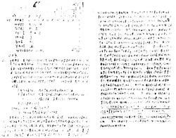
第三节 新民主主义革命的道路和基本经验
枪杆子里面出政权
“八七”会议记录。

Slide 31
第三节 新民主主义革命的道路和基本经验
（3）以根据地建设为基本依托。
根据地是武装斗争和土地革命的战略依托和基础。没有根据地，便不可能开展土地革命，武装斗争就成了流寇主义。

Slide 32
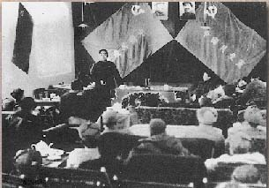
第三节 新民主主义革命的道路和基本经验
七届二中全会宣布党的工作重心由乡村转移到城市
1949年3月七届二中全会会场

Slide 33
第三节 新民主主义革命的道路和基本经验
1、中国革命道路的艰难探索
2、中国革命道路确立的依据
3、中国革命道路理论的内容
4、中国革命道路理论的意义

Slide 34
第三节 新民主主义革命的道路和基本经验
（P-36）

Slide 35
第三节 新民主主义革命的道路和基本经验
一、新民主主义革命的道路
二、新民主主义革命的三大法宝
三、新民主主义革命理论的意义

Slide 36
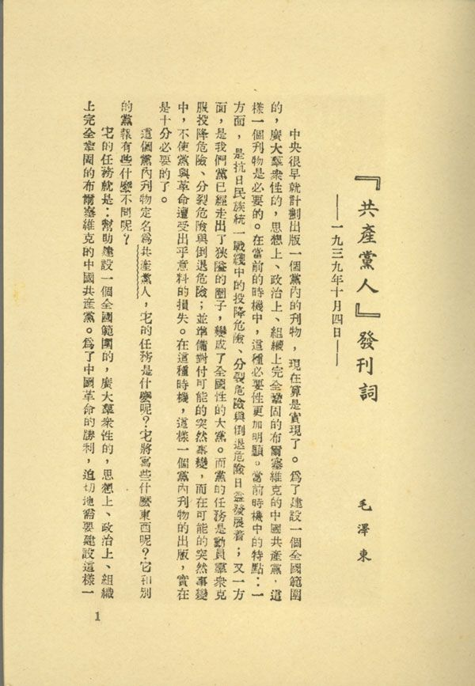
第三节 新民主主义革命的道路和基本经验
1939年10月，毛泽东在总结民主革命的基本经验时明确指出：“统一战线，武装斗争，党的建设，是中国共产党在中国革命中战胜敌人的三个法宝，三个主要的法宝。”

Slide 37
第三节 新民主主义革命的道路和基本经验
1、统一战线
2、武装斗争
3、党的建设
4、三大法宝及其相互关系

Slide 38
第三节 新民主主义革命的道路和基本经验
"合纵"、"连横"
马克思、恩格斯指出：
无产阶级要战胜强大的敌人，实现自己的历史使命，就必须争取广泛的同盟军。
共产党人为了"政治上一定的目的，甚至可以同魔鬼结成联盟，只是必须肯定，是你领导魔鬼走而不是魔鬼领着你走"。

Slide 39
第三节 新民主主义革命的道路和基本经验
在半殖民地半封建中国，建立广泛的统一战线对于革命的成功更具有特殊重要性。
首先，中国社会阶级结构具有特殊性。
农民
城市小资产阶级
其他中间阶级
地主阶级
大资产阶级
无产阶级

Slide 40
第三节 新民主主义革命的道路和基本经验
在半殖民地半封建中国，建立广泛的统一战线对于革命的成功更具有特殊重要性。
其次，中国革命面对的敌人异常强大。
同时，中国社会政治经济发展的不平衡，导致了中国革命发展的不平衡性。

Slide 41
第三节 新民主主义革命的道路和基本经验
在中国革命中，无产阶级及其政党领导
建立广泛统一战线具有现实可能性
首先，半殖民地半封建的中国社会存在诸多矛盾的交织。
其次，中国近代社会最主要的矛盾是帝国主义和中华民族的矛盾。
再次， 帝国主义在华分别扶植不同的大地主、大资产阶级集团。

Slide 42

第三节 新民主主义革命的道路和基本经验
统一战线中的两个联盟及其相互关系
内容 | 性质 | 地位 | 关系 | 处理
工人阶级同其他劳动者之间的联盟 | 阶级利益根本一致基础上的劳动阶级联盟 | 主体 | 基本的 主要的 | 放手发展和加强
工人阶级与非劳动人民之间的联盟 | 被剥削者与剥削者之间的联盟 | 组成部分 | 非基本的，不可缺少的 | 尽可能扩大

Slide 43
第三节 新民主主义革命的道路和基本经验
统一战线中的政策和策略
坚持独立自主的原则
巩固工农联盟
对资产阶级既团结又斗争，以斗争求团结
党在统一战线中的策略总方针
坚持原则性与灵活性的统一

Slide 44
第三节 新民主主义革命的道路和基本经验
坚持独立自主的原则：
内涵：独立自主原则，就是在坚持革命统一战线的前提下，保持共产党在思想上、政治上、组织上的独立性。
实质：就是坚持党在统一战线中的领导权

Slide 45
第三节 新民主主义革命的道路和基本经验
巩固工农联盟，在民主革命时期：
实现耕者有其田；
要不断用无产阶级思想加强对农民的教育引导；
（巩固工农联盟，在社会主义时期，要求正确处理这两部分社会劳动者的利益关系。）

Slide 46
第三节 新民主主义革命的道路和基本经验
对资产阶级既团结又斗争，以斗争求团结：
民族资产阶级具有两面性，既有革命性又有妥协性，且有两个致命弱点：一是先天发育不足，政治经济上异常软弱；二是与落后生产关系（帝国主义、封建主义）有联系、依附关系。

Slide 47
第三节 新民主主义革命的道路和基本经验
所谓联合，就是同资产阶级建立统一战线。不但要同民族资产阶级建立统一战线，而且要在一定历史条件下同大资产阶级的一部分建立统一战线。
所谓斗争，就是在同资产阶级联合时，在思想上，政治上和组织上进行“和平”的不流血的斗争，以斗争求团结；在被迫同资产阶级主要是大资产阶级分裂时，要敢于进行坚决的武装斗争，同时要继续争取民族资产阶级的同情或者中立。对民族资产阶级来说，是同他们的软弱性，妥协性进行斗争；对大资产阶级来说，是同他们的反动性进行斗争。

Slide 48
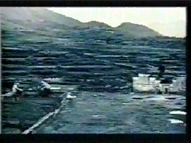
第三节 新民主主义革命的道路和基本经验
皖南事变

Slide 49
第三节 新民主主义革命的道路和基本经验
党在统一战线中的策略总方针：
——发展进步势力，争取中间势 力，孤立顽固势力。

Slide 50
第三节 新民主主义革命的道路和基本经验
发展进步势力，就是发展无产阶级、农民阶级和城市小资产阶级的力量，就是放手扩大人民军队，就是广泛地建立抗日民主根据地，就是向全国发展共产党组织，就是发展民众运动，争取全国的知识分子；

Slide 51
第三节 新民主主义革命的道路和基本经验
“争取中间势力”，主要是争取中等资产阶级、开明绅士和地方实力派；
条件：尊重他们的利益；我们有足够的力量；同顽固派斗争并取得胜利。

Slide 52
第三节 新民主主义革命的道路和基本经验
“孤立顽固势力”就是孤立大地主大资产阶级的势力。在抗日民族统一战线中，大资产阶级实行抗日和摧残进步势力的两面政策，对此我们也要采取革命的两面政策，一方面争取使他们继续留在统一战线内部，另一方面同他们作思想上政治上军事上的坚决斗争。

Slide 53
第三节 新民主主义革命的道路和基本经验
同顽固派斗争必须实行三个策略原则：
有理：自卫原则。这是斗争的防御性；
有利：胜利原则。不斗则已，斗则必胜，不打无把握之仗，对于顽固派的军事进攻，要坚决、彻底地予以粉碎；
有节：休战原则。在打退顽固派的进攻之后，要主动地同他们讲团结，决不可被胜利冲昏头脑。
16字方针：先斩后奏、先奏后斩、斩而不奏、不斩不奏

Slide 54
第三节 新民主主义革命的道路和基本经验
统一战线的建立和历史发展
国民革命革命联合战线 （第一次国内合作）
工农民主统一战线
抗日民族统一战线
人民民主统一战线

Slide 55
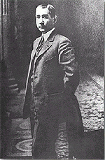
第三节 新民主主义革命的道路和基本经验
（1）国民革命革命联合战线
1924年1月，孙中山在广州主持召开了有共产党员出席并参加与领导的国民党第一次全国代表大会。
孙中山

Slide 56
第三节 新民主主义革命的道路和基本经验
大会宣言接受了中国共产党提出的反帝反封建的主张，以联俄、联共、扶助农工三大政策为灵魂，重新解释了三民主义。新三民主义的政治主张同中国共产党在民主革命阶段的政治纲领的若干基本原则是一致的，因而成为第一次国共合作的政治基础，也是以国共合作为基础的革命统一战线的共同纲领。

Slide 57
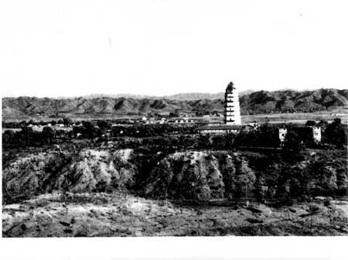
第三节 新民主主义革命的道路和基本经验
（2）工农民主统一战线
1931年11月，在江西瑞金成立了中华苏维埃共和国临时中央政府，这是中国共产党领导的有工人、农民、小资产阶级参加的，具有统一战线性质的革命政权组织。
中央革命根据地中心——瑞金

Slide 58
第三节 新民主主义革命的道路和基本经验
（3）抗日民族统一战线
1935年8月1日，中国共产党发表《为抗日救国告全体同胞书》（即八一宣言），提出停止内战，一致抗日，组织国防政府和抗日联军的主张。

Slide 59
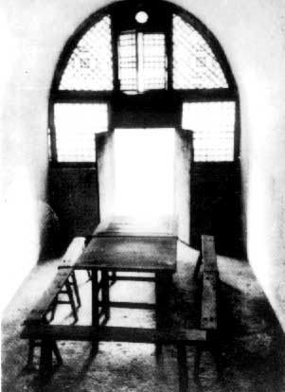
第三节 新民主主义革命的道路和基本经验
12月，瓦窑堡会议《关于目前政治形势与党的任务决议》，确立了抗日民族统一战线的策略方针。把“工农共和国”的口号改变为“人民共和国”的口号。
瓦窑堡会议会址

Slide 60
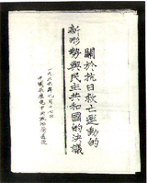
第三节 新民主主义革命的道路和基本经验
毛泽东在《论反对日本帝国主义的策略》的报告，把“工农共和国”的口号改变为“人民共和国”的口号，后又改为“民主共和国”的口号；将抗日反蒋的方针转变为“逼蒋抗日”的方针。
中央政治局会议《决议》将人民共和国改为民主共和国

Slide 61
第三节 新民主主义革命的道路和基本经验
1936年12月12日，张学良、杨虎城将军发动的西安事变，实现了由国内战争到国内和平、由工农民主统一战线到抗日民族统一战线的转变。
1937年9月，以国民党中央通讯社发表《中国共产党为公布国共合作宣言》和蒋介石发表谈话承认中国共产党的合法地位为标志，国共第二次合作的抗日民族统一战线正式形成。

Slide 62
第三节 新民主主义革命的道路和基本经验
抗日民族统一战线的特点：
广泛的民族性和复杂的阶级矛盾。
有政权、军队的合作。
没有正式的固定的组织形式和共同的具体 的政治纲领。
抗日民族统一战线资料

Slide 63
第三节 新民主主义革命的道路和基本经验
（4）人民民主统一战线
解放战争时期的统一战线，是以推翻美帝国主义支持下的蒋介石国民党反动政权为主要目标的人民民主统一战线。

Slide 64
第三节 新民主主义革命的道路和基本经验
解放战争时期的统一战线，与前几个时期的统一战线相比，有其显著的特点：
首先，这个统一战线是如此广大，它达到了包括全国各民族、各民主阶级、各民主党派、各人民团体、国外华侨和其他爱国分子在内的宏大规模。
其次，这个统一战线是如此巩固，它具备了战胜任何敌人和克服任何困难的坚强的意志和源源不竭的能力。

Slide 65
第三节 新民主主义革命的道路和基本经验
1、统一战线
2、武装斗争
3、党的建设
4、三大法宝及其相互关系

Slide 66
第三节 新民主主义革命的道路和基本经验
1926年11月，斯大林在论述中国革命的前途时曾指出：
“在中国，是武装的革命反对武装的反革命。这是中国革命的特点之一，也是中国革命的优点之一。”

Slide 67
第三节 新民主主义革命的道路和基本经验
半殖民地半封建的中国社会的基本国情，决定了中国革命只能以长期的武装半争为主要形式。
——无议会可以利用，无组织工人举行罢工的合法权利
中国革命的敌人异常强大，也是异常凶残的，这就决定了中国革命必须以武装的革命反对武装的反革命。

Slide 68
第三节 新民主主义革命的道路和基本经验
面对着强大的凶恶的敌人，无产阶级和劳动群众，要如何才能战胜武装到牙齿资产阶级和地主呢？很明显，要用枪杆子。
——要建立一支共产党领导的新型的人民军队

Slide 69
第三节 新民主主义革命的道路和基本经验
人民军队建设的若干原则
人民军队建设的根本原则：坚持党对军队的绝对领导
人民军队的宗旨：全心全意为人民服务
人民军队政治工作的三大原则：官兵一致、军民一致、瓦解敌军和宽待俘虏
人民军队的三大民主：政治民主、军事民主、经济民主
人民武装力量的体制：主力军、地方军、民兵

Slide 70
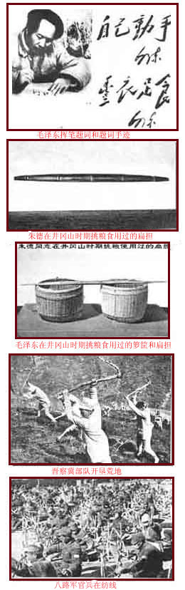
第三节 新民主主义革命的道路和基本经验
人民军队全心全意为人民服务的宗旨，是通过人民军队的三大任务体现出来的。这三大任务是：打仗、筹款（后改为生产）和做群众工作。

Slide 71
第三节 新民主主义革命的道路和基本经验
人民战争的战略战术
实行积极防御的战略指导方针
战略上藐视敌人，战术上重视敌人
适时实行军事战略转变
战争的基本原则是保存自己消灭敌人
集中优势兵力，各个歼灭敌人

Slide 72
第三节 新民主主义革命的道路和基本经验
武装斗争是中国革命斗争的主要形式，但并非忽视其他斗争形式的配合。
“在中国，主要的斗争形式是战争”，其他一切形式，如政治斗争、经济斗争和思想斗争，都是一定不可少，一定不可忽视的。上述这些斗争形式，都必须服从武装斗争这个主要的斗争形式。

Slide 73
第三节 新民主主义革命的道路和基本经验
1、统一战线
2、武装斗争
3、党的建设
4、三大法宝及其相互关系

Slide 74
第三节 新民主主义革命的道路和基本经验
中国共产党要担当起领导中国革命取得最后胜利的历史重任，就必须在斗争实践中不断地加强自身的建设。在近代中国，建设好一个坚强的无产阶级政党是一项伟大的工程。

Slide 75
第三节 新民主主义革命的道路和基本经验
新民主主义革命时期党的队伍主要成分变化：
1923年 ： 427名党员 工人占164人占38%
1928年 ： 4万名党员 工人占 10% 农民占76%
1929年 ： 6.9万名党员 工人比例下降到7%
抗日战争时期 ： 党员120多万
解放战争时期 ： 440多万党员 工人占2.5%
农民占59.6% 军人占24%
职员占11% 学生占0.8% 其他2%

Slide 76
第三节 新民主主义革命的道路和基本经验
中国共产党自身建设的理论内容：
党的思想政治建设
按照民主集中制原则搞好党的组织建设
党的作风建设

Slide 77
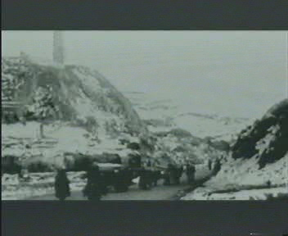
第三节 新民主主义革命的道路和基本经验
延安整风

Slide 78
第三节 新民主主义革命的道路和基本经验
内容：反对主观主义以整顿学风，反对宗派主义以整顿党风，反对党八股以整顿文风，反对主观主义以整顿学风为中心内容。
宗旨：毛泽东提出了“惩前毖后”，“治病救人”
公式 ：团结——批评——团结
意义：广大党员经历了一场用无产阶级思想克服各种非无产阶级思想的思想改造，进一步树立了党的马克思列宁主义与中国革命实践相结合的正确方向，端正了党的思想路线，从而大大提高了全党的马克思列宁主义理论水平。

Slide 79
第三节 新民主主义革命的道路和基本经验
按照民主集中制原则搞好党的组织建设：
个人服从组织
少数服从多数
下级服从上级
全党服从中央

Slide 80
第三节 新民主主义革命的道路和基本经验
党的作风建设：
党风，即党的作风。就是党组织和党员的作风，是党组织和党员在政治上、思想上、组织上和生活上等方面的作风。
中国共产党的三大优良作风是：理论联系实际、密切联系群众、批评和自我批评。
是中国共产党区别于其他任何政党的显著标志。

Slide 81
第三节 新民主主义革命的道路和基本经验
1、统一战线
2、武装斗争
3、党的建设
4、三大法宝及其相互关系

Slide 82
第三节 新民主主义革命的道路和基本经验
毛泽东在《〈共产党人〉发刊词》说：
“统一战线和武装斗争，是战胜敌人的两个基本武器。
统一战线，是实行武装斗争的统一战线。
而党的组织，则是掌握统一战线和武装斗争这两个武器以实行对敌冲锋陷阵的英勇战士。”

Slide 83
第三节 新民主主义革命的道路和基本经验
一、新民主主义革命的道路
二、新民主主义革命的基本经验
三、新民主主义革命理论的意义

Slide 84
第三节 新民主主义革命的道路和基本经验
新民主主义革命的理论和实践意义
第一，新民主主义革命的理论揭示了中国革命的基本规律，是马克思列宁主义和中国实际相结合的第一次历史性飞跃的理论。
第二，为落后国家如何走上社会主义道路提供了具体途径，为中国革命指明了方向。
第三，创造了一种新型的国家学说，指导了新中国的建立。
第四，为社会主义初级阶段论提供了理论来源和实践参照。

Slide 85
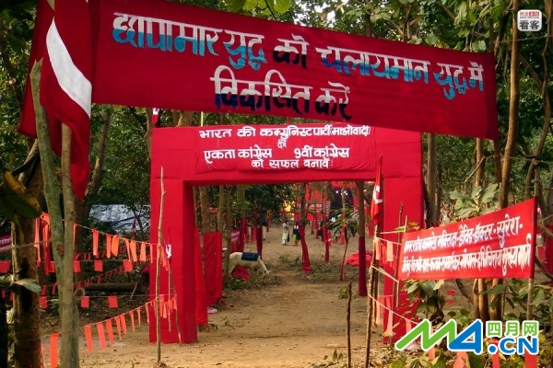
第三节 新民主主义革命的道路和基本经验
印共(毛)为何能“红”
一是印度普遍存在的贫困。由于过于赤贫，民众根本无法生存，为了填饱肚子，他们只好投身于印共(毛)，从而为印共(毛)提供了充足的人才后备大军。
二是土地改革的不彻底。虽然印度在独立后进行了一系列的土地改革，但是进行得很不彻底，留下了许多后遗症，其中之一就是仍然有大量的农民没有土地或拥有的土地非常少。印度全国现在估计有1.7亿人没有土地，。
三是严重的种族歧视。
四是政府警力不足。

Slide 86
第三节 新民主主义革命的道路和基本经验
印共(毛)为何能“红”
五是印共(毛)采取的一些适当措施。针对贫困民众关心的问题，印共(毛)适时提出了一些颇具吸引力的口号，如 “重新分配土地”、“推翻剥削阶级”、“人人平等”、“反对压迫”等。而针对自己力量还比较弱小的情况，印共(毛)则实施游击战术，依靠深山老林反复运用“打了就跑”的作战方法，且昼伏夜出，神出鬼没，使装备落后又不熟悉当地地形的警方根本无法准确掌握其行踪。

